Slide 1
INTRODUCCIÓN A LOS SERVICIOS WEB

Slide 2

INTRODUCCIÓN
Hasta el comento has visto varias técnicas de tratamientos de datos con JQuery y JavaScript para datos locales. A continuación, conocerás cómo consultar datos externos, también conocidos como datos de terceros, a través de las APIs.

Slide 3
CONTENIDOS
¿Qué es un servicio web?
Servicio web con XML
Servicio web con JSON.

Slide 4
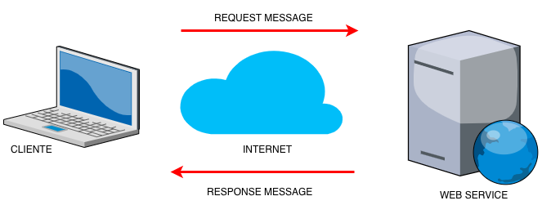
¿QUÉ ES UN SERVICIO WEB?
Un servicio web es un sistema software diseñado para soportar la interacción máquina-a-máquina, a través de una red, de forma interoperable.
Es decir, un servicio web es una tecnología que utiliza un conjunto de estándares y protocolos y permite intercambiar datos entre aplicaciones.

Slide 5
¿QUÉ ES UN SERVICIO WEB?
Existen dos tendencias en el desarrollo de Web services.
Web services que estandarizan su información a través de mensajes XML, en formato SOAP. Estos se denominan servicios SOAP.
Web services que no estandarizan su información, denominados servicios REST.
Los servicios web se pueden programar en una inmensidad de lenguajes, y de la misma forma, pueden ser consumidos de muchas formas diferentes.

Slide 6
¿QUÉ ES UN SERVICIO WEB?
Nos centraremos en los servicios REST.
REST utiliza HTTP/HTTPS como protocolo de comunicación para obtener o transferir datos, en formato XML o JSON.
Una de las características principales de los servicios REST es el uso explícito de métodos HTTP como GET, PUT, POST, DELETE, etc.
REST está compuesto por recursos que son accedidos mediante URL, por ejemplo: http://api.servicio.com/recursos/casas/1, es decir acceso a la casa con id 1.

Slide 7
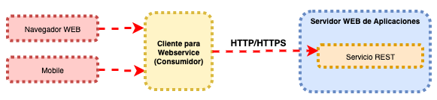
¿QUÉ ES UN SERVICIO WEB?
Esquema de servicio web.

Slide 8
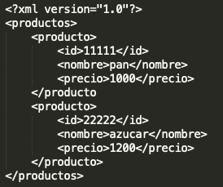
SERVICIO WEB CON XML
Rest maneja los datos en JSON y XML veamos que significan:
XML son las siglas de Extensible Markup Language, que podemos traducir como Lenguaje de Marcas Extensibles, aunque realmente es un meta-lenguaje. Los archivos XML se componen de etiquetas que nos aportan datos e información que queremos procesar.

Slide 9
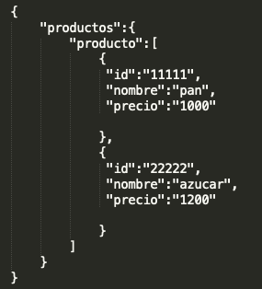
SERVICIO WEB CON JSON
JSON es el acrónimo de JavaScript Object Notation, el cual define una notación utilizando estructura JavaScript para definir objetos de datos.

Slide 10
SERVICIO WEB CON JSON
El formato de JSON implica la definición de una estructura encerrada entre los símbolos { }, mientras que una lista o un arreglo de objetos esta encerrada en [ ]
Dentro de esta estructura se definen pares ordenados de atributo con un valor en el formato “atributo”:”valor”.
Los pares de atributo valor se separan por una , (coma)
En JSON los valores de los atributos pueden ser una cadena de texto, un número, un arreglo, un valor boolean, un valor null u otro objeto JSON.

Slide 11
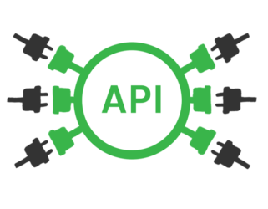
API
¿Qué son las APIs y para qué sirven?
API significa Application Programming Interface o Interfaz de Programación de Aplicaciones y corresponde a un conjunto de funcionalidades que nos permiten simplificar la interacción entre diferentes plataformas de Software, ocultando la complejidad y operaciones exponiendo métodos que pueden ser llamados, ya sea para entregarles datos como para solicitarlos.

Slide 12
API
Veamos el siguiente ejemplo:
Para crear un usuario, se deben guardar datos en 3 tablas de un sistema, para crear un usuario desde un sistema externo, tendríamos que conocer cuáles son estas tablas y las reglas para guardar todos los datos necesarios allí, pero si usamos una API, bastaría con llamar al método "crear usuario" y entregar los datos del usuario como parámetros.
La API se encargaría de realizar las inserciones en las 3 tablas, pero quién quiere utilizar la API no necesita conocer este procedimiento, sólo conocer cómo llamar a la API y las respuestas de éxito o error que esta entrega.

Slide 13
API
¿API o WebService?
Si bien tienen diferencias en aspectos puntuales, una API es muy similar al concepto de Web Services o Servicios Web.
Generalmente los Web Services intercambian archivos XML y las API generalmente archivos JSON, pero no es una obligación. Los Web Services trabajan sobre SOAP (Simple Object Access Protocol) y usan un archivo WSDL (Web Service Description Language) para especificar su comportamiento, mientras que para documentar una API se utilizan programas como Postman.

Slide 14
API
Las APIs más utilizadas en la actualidad son de tipo REST, y se valen de códigos HTTP (200, 201, 401, 403, 404) para entregar respuestas, y usan métodos como GET, POST, PUT, PATCH y DELETE.

Slide 15
MICROSERVICIOS
¿Para qué sirven los microservicios?
La arquitectura de microservicios ofrece la oportunidad de mejorar la experiencia y la atención, ya que cada microservicio ejecuta su propio proceso y se encarga de implementar una funcionalidad completa del negocio. Ahora, adaptarse a las futuras demandas del mercado, es más fácil.

Slide 16
MICROSERVICIOS
Los microservicios permiten a los desarrolladores llevar a cabo modificaciones en los servicios de una aplicación, sin tener que realizarlo totalmente desde el principio. Así, cada diseño individual de microservicios se puede llevar a cabo por equipos de tamaño más reducido, los cuales cuentan con mayor flexibilidad para decantarse tanto por las herramientas con las que van a trabajar como el lenguaje de codificación, sin interrumpir el movimiento de la aplicación.

Slide 17
MICROSERVICIOS
¿Qué beneficios aportan los microservicios a la integración de las aplicaciones?
Una arquitectura de microservicios garantiza la continuidad de la aplicación en su conjunto, por lo tanto, esto conduce a un entorno más estable y seguro que permite responder rápidamente a las cambiantes condiciones del mercado.
Esta división de tareas proporciona nuevas herramientas de colaboración, que mejoran el trabajo en equipo.

Slide 18
MICROSERVICIOS
Diferencia entre servicios y microservicios
Las principales diferencias entre una arquitectura tradicional y una arquitectura basada en microservicios, es que la arquitectura tradicional se construye de forma monolítica, esto quiere decir que todas las partes se integran en una misma aplicación.
A pesar de que no son complicadas de desarrollar, crear una aplicación que integra todas sus funciones unidas, no sería la mejor opción si se aspira a un mayor crecimiento, con más desarrolladores, un número mayor de usuarios, etc.

Slide 19
MICROSERVICIOS
¿Qué beneficios aportan los microservicios a la integración de las aplicaciones?
Una arquitectura de microservicios garantiza la continuidad de la aplicación en su conjunto, por lo tanto, esto conduce a un entorno más estable y seguro que permite responder rápidamente a las cambiantes condiciones del mercado.
Esta división de tareas proporciona nuevas herramientas de colaboración, que mejoran el trabajo en equipo.

Slide 20
INTRODUCCIÓN A LOS SERVICIOS WEB

